Slide 1

Сэдэл тэмүүлэлээ
удирдах нь
ТТО-хятад хэл төгсөгч Э.Отгонбаяр

Slide 2

Хүний чадамж хэзээ ч шавхагдашгүй,
Хаа хүрэхийг нь хэн ч тааж мэдэшгүй,
Та өөрөө хязгааргүй БОЛОМЖ юм
Э.Отгонбаяр

Slide 3


Сэдэл гэдэг нь хүний ухамсар дахь хэрэгцээний тусгал юм.
Хүний аливаа үйл ажиллагаа нь заавал нэг үндэслэл, учир шалтгаан буюу СЭДЭЛТЭЙ байдаг. Хүний физиологийн болон сэтгэл зүйн хувьд дутаж байгаа Хэрэгцээ нь Үйлдэл хийх Сэдлийг бий болгодог.
Тэмүүлэл[шилжсэн] гэдэг нь ямар нэг зүйл, үйл явдалд хүсэн дурлаж, тогтож ядан зүтгэх үйлийн нэр юм.

Slide 4










Дур сонирхол
/Икигай/
Сэтгэл ханамж
Хөрвөх
Дур сонирхолтой байх
Үл шахагдах/хасагдах/ төрөл
Эдийн засгийн болоцоо
Хийж чадах зүйл
Санхүүгийн эрх чөлөө буюу
анхдагч, хоёрдогч хэрэгцээг бүрэн хангах
Давуу тал

Slide 5

Хувь хүний
хөгжлийн цикл
Өөртөө
итгэх итгэл
Сэдэл
Үр дүн
Тэмүүлэл

Slide 6
Хэрхэн ?
Өөртөө итгэх
Та багаасаа ӨӨРТӨӨ ИТГЭЛТЭЙ, НЭЭЛТТЭЙ нэгэн байсан уу?
Хэрвээ ТИЙМ ...СЭДЭХ, ХИЙХ БОЛОН ХҮРХЭД .....хэр НӨЛӨӨТЭЙ?
Хэрвээ ҮГҮЙ...СЭДЭХ, ХИЙХ БОЛОН ХҮРХЭД...хэр НӨЛӨӨТЭЙ?
Таныг ӨӨРИЙГӨӨ НЭЭХ, ӨӨРТӨӨ ИТГЭХ ИТГЭЛЭЭ НЭМЭГДҮҮЛЭХЭД ...ЮУ ....НӨЛӨӨЛСӨН эсвэл НӨЛӨӨЛДӨГ вэ?

Slide 7
Хаанаас?
Та аливаа зүйлийг хийх сэдэл мэдрэмж, хүсэл тэмүүлэлийг дараах хүчин зүйлсийн алинаас нь хамгийн их авдаг вэ?
Сэдэл тэмүүлэл
Урам зориг/шантрал/
Хэрэв та гадаад хүчин зүйлсийг сонгосон бол гадны яг ямар зүйлсээс урам зориг аливаа зүйлийг хийх сэдэл мэдрэмж, хүсэл тэмүүлэлийг олж авч байна вэ?
Хэрэв та дотоод хүчин зүйлийг сонгосон бол та өөртэйгөө/дотоод хунтэйгээ/ хэрхэн ярилцдаг талаарх арга барилаа хуваалцвал?
Яг хүнтэй ярьж буй мэтээр чангаар асуулт асууж хариулт авдаг
Өөртөө зориулж тэмдэглэл бичиж түүндээ хариулдаг
Чимээгүй орчинд эргэцүүлдэг
Өөртэйгөө ярилцахдаа ч маш сайтар төлөлвлөж, системтэйгээр ярилцах нь ойлгох, сэдэл мэдрэмж, хүсэл тэмүүлэл төрүүлэх хамгийн гол зүйл

Slide 8
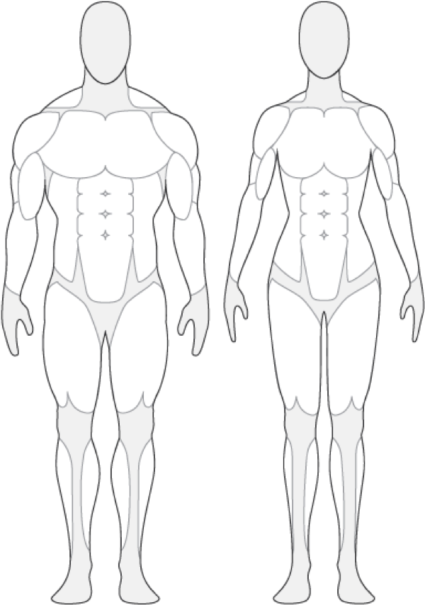


Хязгаар үгүй
Сэдэл тэмүүлэл
Шавхагдашгүй
Нөхөн сэргэх
БОЛОМЖ to БОЛОМЖ

Slide 9
Хүний чадамж хэзээ ч шавхагдашгүй,
Хаа хүрэхийг нь хэн ч тааж мэдэшгүй,
Та өөрөө хязгааргүй БОЛОМЖ юм
Анхаарал хандуулсанд баярлалаа

